Slide 1
Kmarket 프로젝트
종합 온라인 쇼핑몰
프로젝트 기간 : 2022.12.05 ~ 2022.12.28
팀원: 조현길, 김진우, 이해빈

Slide 2
CONTENTS
1. 프로젝트 개요
2. 팀 구성
3. 프로젝트 개발 계획 수립
4. 프로젝트 작업 내역
5. 기능 구현

Slide 3
프로젝트 개요
Part1
프로젝트 요약
배경 및 목적
프로젝트 구분 : 전자 상거래 플랫폼
프로젝트 이름 : Kmarket 종합 온라인 쇼핑몰
개발 기간 : 2022.12.05~2022.12.28(총 18일)
기존 온라인 쇼핑몰들의 불편한 접근성과 복잡성을 개선
판매자와 사용자에 친화적인 쇼핑몰
보다 편리한 온라인 쇼핑환경 제공
기대효과
주요기능
회원가입 / 로그인
상품등록 / 상품목록 /상품보기 / 장바구니 / 주문하기
고객센터 공지사항 / 자주묻는질문 /문의하기
판매자의 소득 증대 및 수익 창출
소비자의 상품구매 접근성 확보, 합리적인 상품 구매

Slide 4
팀 구성
Part2
PM
김철학
책임 개발자
조현길
개발자
김진우
개발자
이해빈

Slide 5
프로젝트 개발 계획 수립 - 개발 환경
Part3
운영체제
Window 10, Mac OS
브라우저
Chrome 108.0.5359.124
IDE
Eclipse IDE for Enterprise Java and Web Developers – 2022/09
데이터베이스
MySQL 8.0
Language
Java 11, Servlet 4.0, JSP 2.3, HTML 5, CSS3, JavaScript(ES6), jQuery 3.1
Library
activation-1.1.1.jar, cos-05Nov2002.jar, gson-2.9.1.jar, javax.mail-1.6.2.jar, javax.mail-api-1.6.2.jar, jstl-1.2.jar,
logback-classic-1.4.4.jar, logback-core-1.4.4.jar,
mysql-connector-java-8.0.29.jar, slf4j-api-2.0.3.jar

Slide 6
프로젝트 작업 내역 - 정보구조(IA)
Part4
Kmarket
회원
상품
고객센터
상품
메인
관리자
로그인
약관
회원가입
상품목록
상품보기
장바구니
주문하기
주문완료
공지사항
자주묻는질문
문의하기
메인
목록
보기
목록
보기
목록
보기
쓰기
고객센터
메인
상품등록
상품현황
공지사항
문의하기
자주묻는질문
목록
보기
삭제
목록
보기
삭제
등록
목록
보기
삭제

Slide 7
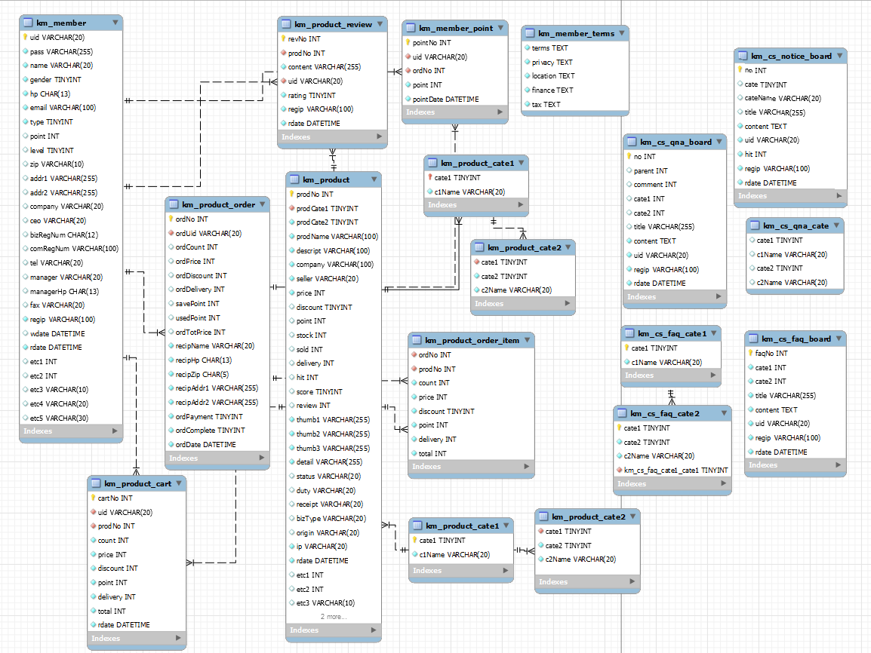
프로젝트 작업 내역 - ERD
Part4

Slide 8
프로젝트 작업 내역 - 클래스 목록
Part4
Pakage | Class | 설명
controller.admin | IndexController.java | 관리자 메인 컨트롤러
controller.admin.cs.qna | DeleteController.java | 관리자 고객센터 자주묻는질문 삭제 컨트롤러
 | ListController.java | 관리자 고객센터 자주묻는질문 목록 컨트롤러
 | ModifyController.java | 관리자 고객센터 자주묻는질문 수정 컨트롤러
 | ViewController.java | 관리자 고객센터 자주묻는질문 보기 컨트롤러
 | WriteController.java | 관리자 고객센터 자주묻는질문 쓰기 컨트롤러
 | faqCate2.java | 관리자 고객센터 자주묻는질문 카테2 컨트롤러
controller.admin.cs.notice | ListController.java | 관리자 고객센터 공지사항 목록 컨트롤러
 | ModifyController.java | 관리자 고객센터 공지사항 수정 컨트롤러
 | ViewController.java | 관리자 고객센터 공지사항 보기 컨트롤러
 | WriteController.java | 관리자 고객센터 공지사항 쓰기 컨트롤러
 | DeleteController.java | 관리자 고객센터 공지사항 삭제 컨트롤러
controller.admin.cs.qna | DeleteController.java | 관리자 고객센터 문의하기 삭제 컨트롤러
 | ListController.java | 관리자 고객센터 문의하기 목록 컨트롤러
controller.admin.cs.qna | ReplyController.java | 관리자 고객센터 문의하기 수정 컨트롤러
 | DeleteController.java | 관리자 고객센터 문의하기 삭제 컨트롤러
controller.admin.product | Cate2product.java | 관리자 상품등록 카테2 컨트롤러
 | ListController.java | 관리자 상품현황 컨트롤러
 | RegisterController.java | 관리자 상품등록 컨트롤러
controller.cs | indexController.java | 고객센터 메인 컨트롤러
controller.cs.faq | ListController.java | 고객센터 자주묻는질문 목록 컨트롤러
 | ViewController.java | 고객센터 자주묻는질문 보기 컨트롤러
controller.cs.notice | ListController.java | 고객센터 공지사항 목록 컨트롤러
 | ViewController.java | 고객센터 공지사항 보기 컨트롤러
controller.cs.qna | ListController.java | 고객센터 문의하기 목록 컨트롤러
 | ViewController.java | 고객센터 문의하기 보기 컨트롤러
 | WriteController.java | 고객센터 문의하기 쓰기 컨트롤러
controller.main | IndexCroller.java | K마켓 메인페이지 컨트롤러
controller.member | CheckUidController.java | 회원 id체크 컨트롤러

Slide 9
프로젝트 작업 내역 - 클래스 목록
Part4
Pakage | Class | 설명
controller.member | EmailAuthController.java | 이메일 체크 컨트롤러
 | JoinController.java | 회원가입 컨트롤러
 | LoginController.java | 로그인 컨트롤러
 | LogoutController.java | 로그아웃 컨트롤러
controller.member | RegisterController.java | 회원 데이터입력 컨트롤러
 | RegisterSellerController.java | 판매자 데이터입력 컨트롤러
 | SignupController.java | 약관 컨트롤러
controller.product | AddCartController.java | 장바구니에 담기 컨트롤러
 | CartController.java | 장바구니 컨트롤러
 | CompleteControlle.java r | 구매완료 컨트롤러
 | ListController.java | 상품 목록 컨트롤러
 | OrderController.java | 상품주문 컨트롤러
 | ViewController.java | 상품보기 컨트롤러
service.member | MemberService.java | 회원처리 서비스
service.admin | AdminService.java | 관리자 서비스
service.cs | CsService.java | 고객센터 서비스
service.main | MainService.java | 메인 서비스
service.product | ProductService.java | 상품 서비스
dao.admin | AdminDAO.java | admin 테이블 DAO
dao.cs | CsDAO.java | cs 테이블 DAO
dao.main | MainDAO.java | main 테이블 DAO
dao.member | MemberDAO.java | member 테이블 DAO
dao.product | ProductDAO.java | product 테이블 DAO
Filter | AutoLoginFilter.java | Auto 로그인 체크필터
 | LoginCheckFilter.java | 로그인 체크 필터
Vo | AdminCsFaqCate1Vo.java | 관리자 고객센터 자주묻는 질문 카테1 Vo
 | AdminCsFaqCate2Vo.java | 관리자 고객센터 자주믇는 질문 카테2 Vo
 | AdminCsFaqVo.java | 관리자 고객센터 자주묻는 질문 Vo
 | AdminCsNoticeVo.java | 관리자 고객센터 공지사항 Vo

Slide 10
프로젝트 작업 내역 - 클래스 목록
Part4
Pakage | Class | 설명
Vo | AdminCsQnaCateVo.java | 관리자 고객센터 문의하기 카테 Vo
 | AdminCsQnaVo.java | 관리자 문의하기 Vo
 | csFaqVo.java | 고객센터 자주묻는 질문 Vo
 | MemberPointVo.java | 회원 포인트 Vo
 | MemberVo.java | 회원 Vo
 | NoticeArticleVo.java | 공지사항 Vo
 | PointVo.java | 포인트 Vo
 | ProductCartVo.java | 상품 장바구니 Vo
 | ProductCate1Vo.java | 상품 카테1 Vo
 | ProductCate2Vo.java | 상품 카테2 Vo
 | ProductOrderItemVo.java | 상품 주문 아이템 Vo
 | ProductOrderVo.java | 상품 주문 Vo
 | ProductReviewVo.java | 상품 리뷰 Vo
 | ProductVo.java | 상품 Vo
Vo | QnaArticleVo.java | 문의하기 Vo
 | TermsVo.java | 약관 Vo

Slide 11
프로젝트 작업 내역 - View 목록
Part4
root | 1depth | 2depth | 3depth | 4depth | 5depth
webapp | admin | cs | faq | list.jsp | 관리자 고객센터 faq 목록
 |  |  |  | modify.jsp | 관리자 고객센터 faq 수정
 |  |  |  | view.jsp | 관리자 고객센터 faq 보기
 |  |  |  | write.jsp | 관리자 고객센터 faq 쓰기
 |  |  | notice | list.jsp | 관리자 고객센터 notice 목록
 |  |  |  | modify.jsp | 관리자 고객센터 notice 수정
 |  |  |  | view.jsp | 관리자 고객센터 notice 보기
 |  |  |  | write.jsp | 관리자 고객센터 notice 쓰기
 |  |  | qna | list.jsp | 관리자 고객센터 qna 목록
 |  |  |  | reply.jsp | 관리자 고객센터 qna 답변
 |  |  |  | View.jsp | 관리자 고객센터 qna 보기
 |  |  | index.jsp |  | 관리자 고객센터 메인
 |  | product | list.jsp |  | 관리자 상품 현황
 |  |  | register.jsp |  | 관리자 상품 등록
 |  | index.jsp |  |  | 관리자 메인
 | cs | faq | list.jsp |  | 관리자 고객센터 faq 목록
 |  |  | modify.jsp |  | 관리자 고객센터 faq 수정

Slide 12
프로젝트 작업 내역 - View 목록
Part4
root | 1depth | 2depth | 3depth | 4depth | 5depth
webapp | cs | notice | list.jsp |  | 고객센터 공지사항 리스트 목록
 |  |  | view.jsp |  | 고객센터 공지사항 보기
 |  | qna | list.jsp |  | 고객센터qna 목록
 |  |  | view.jsp |  | 고객센터 qna 보기
 |  |  | write.jsp |  | 고객센터 qna 쓰기
 | member | login.jsp |  |  | Cs 메인 페이지
 |  | join.jsp |  |  | 회원 로그인 페이지
 |  | signup.jsp |  |  | 회원, 판매회원 구분 페이지
 |  | register.jsp |  |  | 회원 약관동의 페이지
 |  | registerSeller.jsp |  |  | 회원 데이터입력 페이지
 |  | cart.jsp |  |  | 판매 회원 데이터 입력 페이지
 |  | complete.jsp |  |  | 상품 주문완료 페이지
 |  | list.jsp |  |  | 상품 목록 페이지
 |  | order.jsp |  |  | 상품 주문 페이지
 |  | view.jsp |  |  | 상품 보기 페이지
 | index |  |  |  | Kmarket 메인화면

Slide 13
기능 구현
Part5
기능 시연

Slide 14
기능 구현
Part5
배포주소 : http://43.201.63.152:8080/Kmarket/
질문 및 답변

Slide 15
감사합니다
감사합니다

